Slide 1



El misterio de la
bombilla encendida,
desde hace 110 años
JOSE LUIS

Slide 2


Slide 3
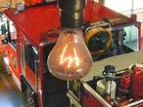
La bombilla luce en un cuartel de bomberos

Slide 4
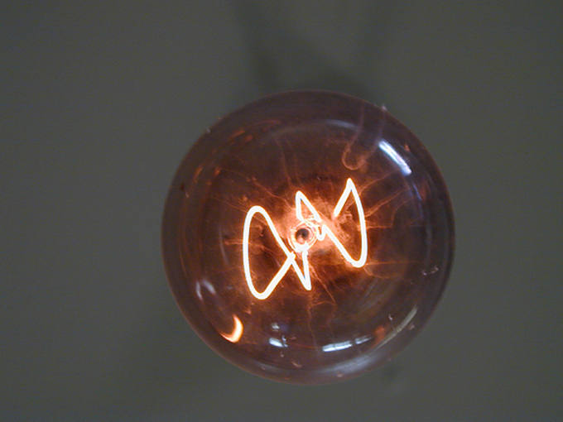

Slide 5
Instalada en un cuartel de bomberos de California, los científicos se preguntan cómo es posible que haya aguantado tanto tiempo sin apagarse.

Slide 6
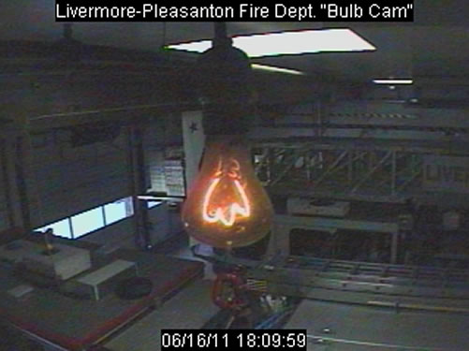

Slide 7
Fue soplada a mano por la Shelby Electric Company, de Ohio, a finales de la década de 1890.

Slide 8
Es, sin duda, la bombilla más veterana (y famosa) del mundo. Lleva luciendo sin apenas interrupciones desde 1901 y acaba de cumplir sus primeros 110 años de servicio. Se trata de una bombilla de 60 watios (aunque hoy su potencia no supera los 4), soplada a mano, con filamento de carbono, y está instalada en el cuartel de bomberos número 6 de Livermore, California. Los científicos se preguntan cómo es posible que haya aguantado tanto tiempo sin apagarse.

Slide 9
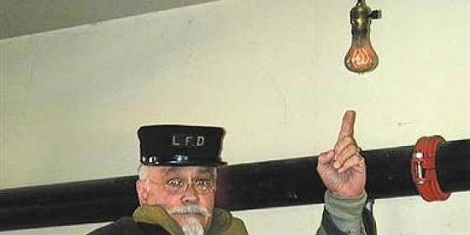

Slide 10
La "Bombilla centenaria", que figura en el Guinnes de los Records, fue soplada a mano por la Shelby Electric Company, de Ohio, a finales de la década de 1890 y donada después por el dueño de esa compañía al departamento de bomberos en 1901. Se sabe que fue en junio, aunque no el día exacto. Su "cumpleaños" se celebra, por convención, los días 18 de ese mes. Desde que fue instalada en el cuartel, la bombilla ha permanecido siempre encendida, iluminando con su pálida luz, 24 horas al día, los camiones de bomberos en su garaje.

Slide 11
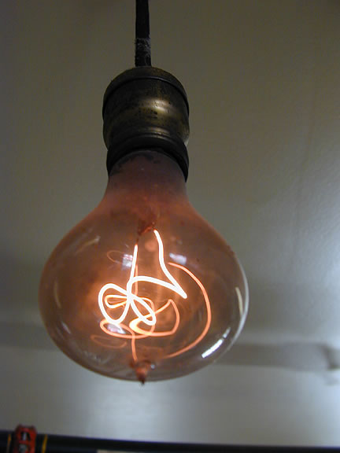

Slide 12
Que se sepa, y aparte de algún que otro apagón en la zona, la bombilla sólo dejó de lucir en una ocasión, en el año 1976, cuando la sede del cuartel de bomberos de Livermore se trasladó a sus nuevas instalaciones. Para evitar disgustos, y ante el temor de que al desenroscarla de su casquillo la bombilla se rompiera, los electricistas cortaron el cable por lo sano y el pequeño "tesoro" fue transportado a su nuevo destino con escolta policial y en un coche de bomberos, bajo la atenta mirada del capitán Kirby Slate. En total, la interrupción apenas duró 22 minutos.

Slide 13
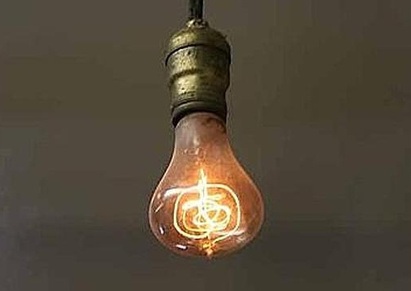

Slide 14
La bombilla, que hoy cuenta con su propia página web y que tiene una webcam dedicada (cuenta incluso con una página en Facebook), ha sido analizada en diversas ocasiones por la Ciencia. Y nadie se explica las razones de que siga luciendo después de tanto tiempo. Debora Katz, físico de la Academia Naval de Estados Unidos, ha estudiado a fondo las propiedades físicas de la bombilla de Livermore. Para ello, y ante la imposibilidad de estudiar la bombilla original sin apagarla, la investigadora se hizo con una antigua (y fundida) réplica de la misma, también fabricada or la Shelby Electric Company a finales del siglo XIX.

Slide 15
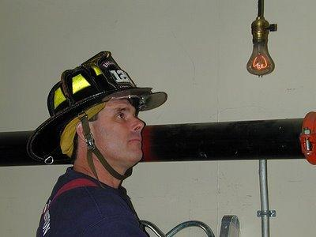

Slide 16
Un filamento más grueso
"La bombilla de Livermore -explica Débora Katz- se diferencia de dos formas de una bombilla incandescente contemporánea. En primer lugar, su filamento es unas ocho veces más grueso que el de una bombilla actual. Y en segundo lugar, ese filamento, posiblemente hecho de carbono, es semiconductor".

Slide 17
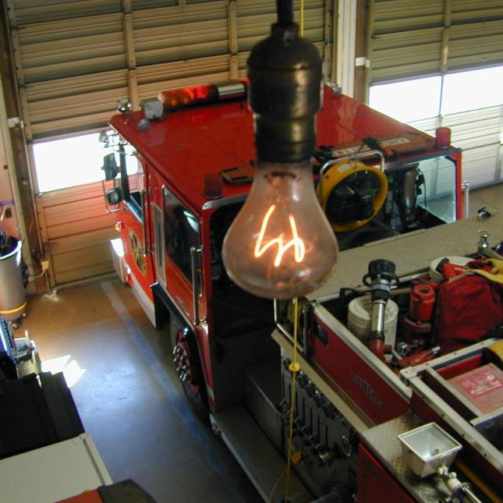

Slide 18
"Cuando un conductor se calienta mucho -prosigue la investigadora-, su capacidad para conducir la electricidad deja de funcionar. Sin embargo, a medida que la bombilla de Shelby se va calentando, se va convirtiendo en un conductor cada vez mejor". La investigadora quiere, ahora, estudiar el filamento de su bombilla de Shelby rota en el acelerador de partículas de la Academia Naval de EE.UU. Espera así aprender algo más sobre sus extraordinarias propiedades aunque, asegura, "es posible que la bombilla de Livermore sea única en su especie".

Slide 19
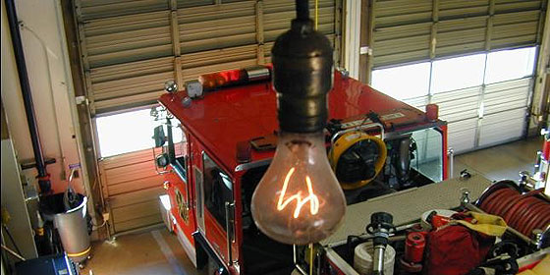

Slide 20
Otro competidor
Como la de Forth Worth, en Texas, que actualmente luce en el Museo Stockyards de esa localidad y que fue instalada en septiembre de 1908. O la que luce desde 1912 en la tienda de suministros Gasnick, en Nueva York. O la que lleva encendida desde 1926 en otro cuartel de bomberos, el de la ciudad de Mangum, en Oklahoma.

Slide 21



Accede a la sección que desees desde aquí:
Propia Creación
De la Red
Dedicatorias | Fechas Especiales | Graciosos
Historia y Arte | Lugares | Musicales
Naturaleza y Ciencias | Política | Reflexión
Religiosos | Románticos | Salud
Dedicatorias | Fechas Especiales | Graciosos
Historia y Arte | Lugares | Musicales
Naturaleza y Ciencias | Política | Reflexión
Religiosos | Románticos | Salud
Si deseas recibir pps periódicamente en tu correo electrónico subscríbete aquí:

